Slide 1
الهدف: يمزق ورقه من المنتصف
مقدم الهدف: سحر محمد الحوسني

Slide 2
المراجعة: أ/ عفاف الكربي | الإعداد : سحر محمد الحوسني | يمزق ورقه من المنتصف | الهدف 440
الفئة العمرية: 5-6 سنوات | مستوى الشدة: بسيطة | فئة الإعاقة : الإعاقة الذهنية | بيانات الهدف
أخي يعلمني .. رجع حمد من المدرسة وهو حزين جداَ شاهده أخاه خليفة . خليفة: ماذا بك يا حمد؟؟ حمد: اليوم في الحصة الفنية أخذنا درس جديد ولكنني كنت شارد الذهن ولم انتبه للمعلمه، ومن ثم طلبت مني ان اطبق ما تعلمناه ولكنني لم استطع. خليفة: ما هو درسكم يا أخي الصغير؟ حمد: درس تمزيق الورق من دون استخدام المقص. خليفة مندهش: انه في غاية السهولة يا حمد،اذهب واجلب لي بعض الورق حمد يركض سريعاَ لجلب الأوراق ويعود لاخية: ها هي الأوراق يا خليفة. خليفة :هيا شاهدني يا اخي . اولاَ أقوم بطئ الورقه في المنتصف ومن ثم اضغط عليها جيدا في أصابع يدي ثانيا: امسك اطراف الوقة باصابعك ومن ثم اسحبها .. ها هي بدات بالتمزق .. على مهلك يا اخي وانت تمزق الورقة حمد: ما هذا يا خليفة انك عبقري. خليفة : هيا يا حمد انه هو دورك فعل حمد ما علمه أخاه وكان سعيد جدا |  |  | كتاب الطالب

Slide 3
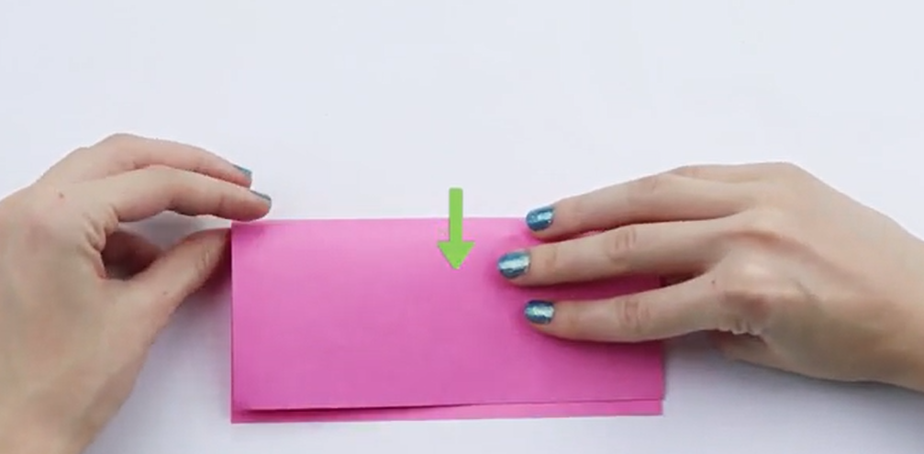
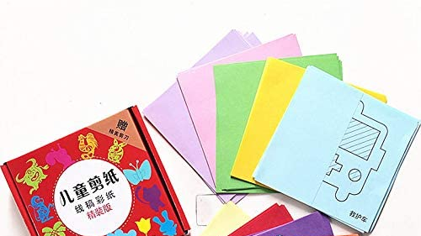
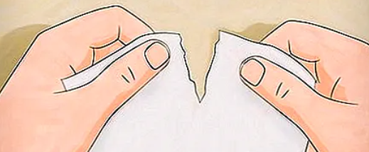
يمزق ورقه من المنتصف | الهدف
انشطه مهارية | المكونات
الانشطه الصفية تنفيذ خطوات تمزيق الورقة للطالب ان يقلد الطالب المعلم خطوات تمزيق الورقة تنفيذ نشاط الرسم على الورقة ومن ثم تمزيقها بالمنتصف

Slide 4
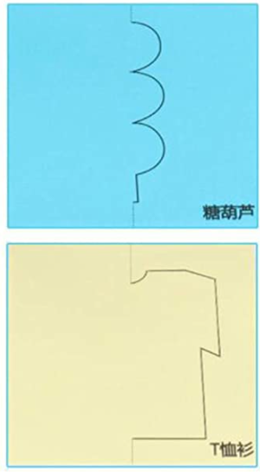
الحصة الدراسية: الهدف الرئيسي هو يمزق ورقه من المنتصف أهداف أخرى: طي الورقة التدرج في تنفيذ النشاط: طي الورقة للمنتصف مسك جانبي الورقة بأطراف الأصابع وسحبها النشاط الرياضي: زيادة القوة العضلية للأصابع واليد من خلال لعبة رمي الكرة او اي العاب رياضية اخرى تحسين التآزر الحركي البصري التحكم بحركات الأصابع النشاط الفني: يرسم الطفل شكل على الورقة ومن ثم يمق الورقة للمنتصف النشاط الموسيقى : يبدأ الطالب بتمزيق ورقة من المنتصف عند سماع الموسيقى | دليل للمعلم
رسم للطفل بعض الاشكال ومن ثم يمزق الورقة للمنصف، ويرجع يجمعها مثل لعبة البازل | الواجب المنزلي
مجموعة المقاطع التعليمية تتضمن: | تمارين الكترونية
متوسط : يمزق ورقه من المنتصف بمساعدة جسدية جيد: يمزق ورقه من المنتصف بمساعدة لفظية مرتفع: يمزق ورقه من المنتصف | التقييم

Slide 5
مزق الورقة من المنتصف

Slide 6
مزق الورقة من المنتصف

Slide 7
شكراً للجميع

